Slide 2
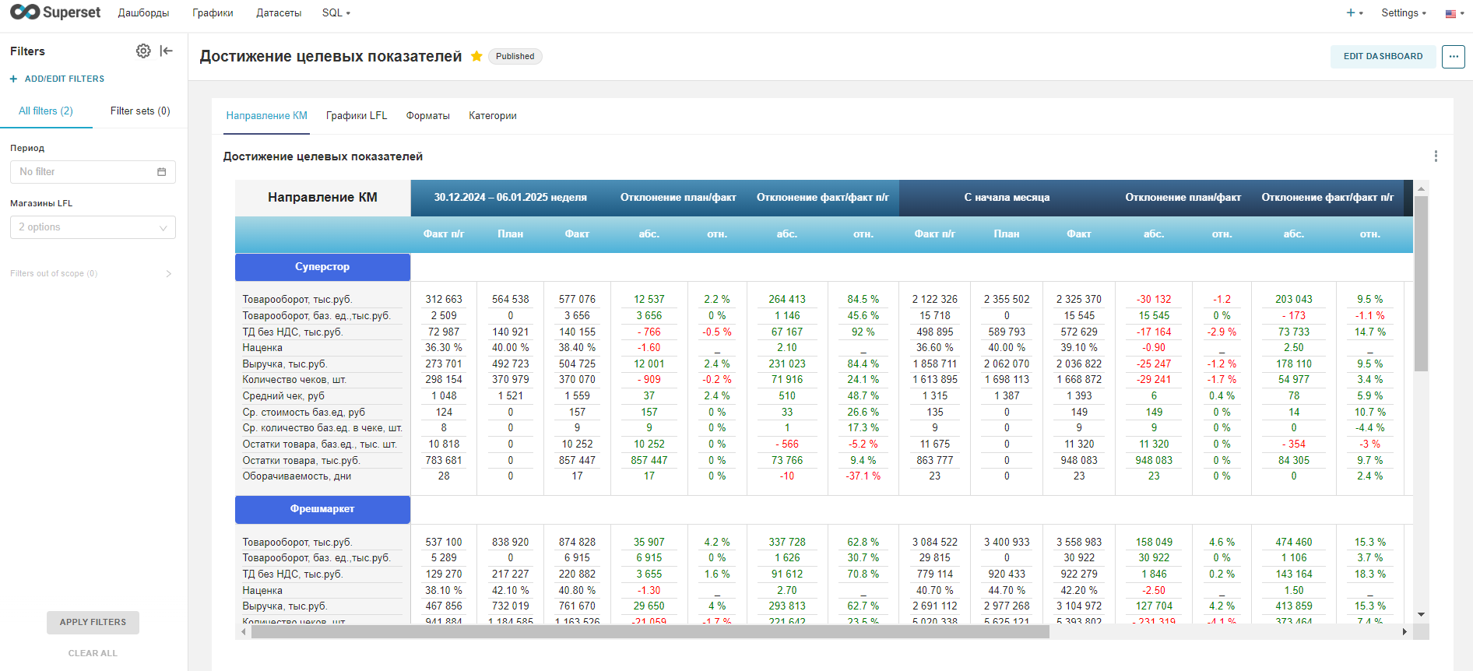
дд.мм.гггг-дд.мм.гггг неделя
Отклонение метр.2/метр.3
Отклонение метр.3/метр.1
Отклонение метр.2/метр.3
Отклонение метр.3/метр.1
Метрика 1
Метрика 2
Метрика 3
Метрика 4
Метрика 5
Метрика 6
Метрика 7
Метрика 1
Метрика 2
Метрика 3
Метрика 4
Метрика 5
Метрика 6
Метрика 7
Формат 1
Показатель 1
Показатель 2
Показатель 3
Показатель 4
Показатель 5
Показатель 6
Показатель 7
Показатель 8
Показатель 9
Показатель 10
Показатель 11
Показатель 12
Формат 2
Показатель 1
Показатель 2
Показатель 3
Показатель 4
Показатель 5
Показатель 6

Slide 3
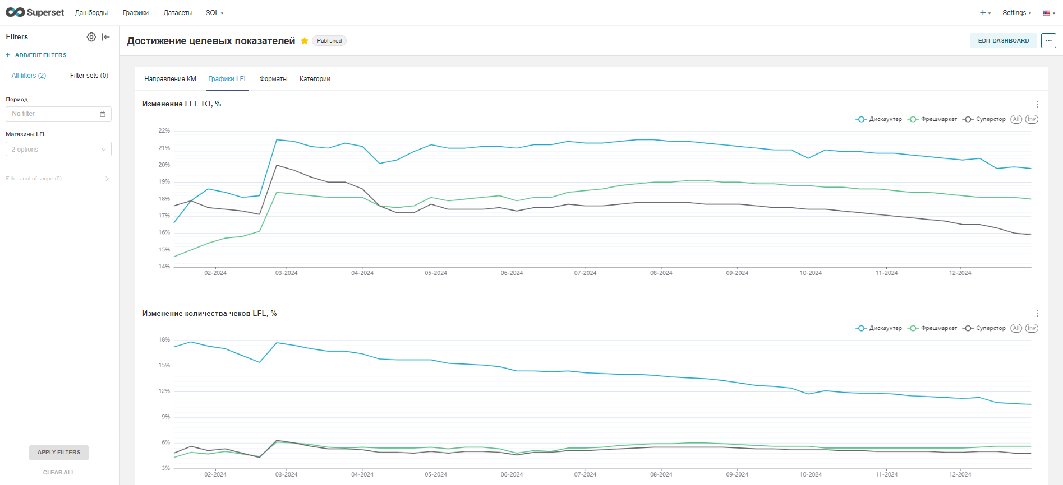
Метрика А
Формат 1
Формат 2
Формат 3
Метрика Б
Формат 1
Формат 2
Формат 3

Slide 4
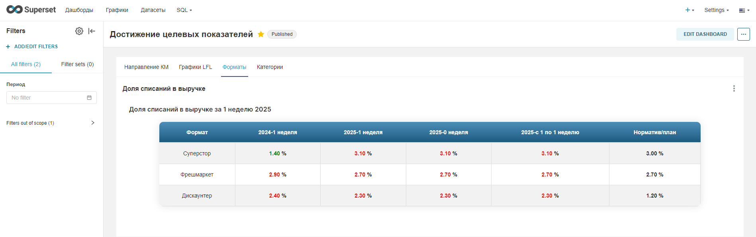
Метрика
ГГГГ
(гггг - 1) – 1
гггг – 1
гггг – 0
гггг – с 1
метрика
Формат 1
Формат 2
Формат 3

Slide 5
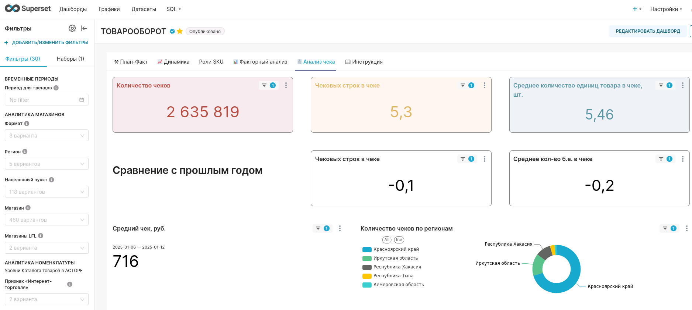
Метрика 1
Метрика 2
Метрика 3
Метрика 4
Метрика 5
Метрика 6
Метрика 7
Город 1
Город 3
Город 2
Город 2
Город 3
Город 4
Город 5
Город 1

Slide 6
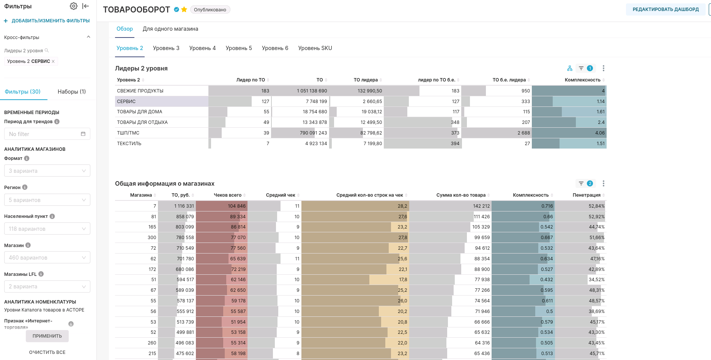
Показатель 2
Вкладка 1
Вкладка 2
Вкладка 3
Вкладка 3
Вкладка 4
Вкладка 5
выбранное значение
Столбец
Метрика 1-1
Метрика 2-2
Метрика 3-3
Метрика 4-4
Метрика 5-5
Метрика 3
Показатель 1
Показатель 2
Показатель 3
Показатель 4
Показатель 5
Показатель 6
Столбец
Метрика 1-1
Метрика 1
Метрика 2-2
Метрика 2
Метрика 3-3
Метрика 3
Метрика 4-4
Магазин 1
Магазин 2
Магазин 3
Магазин 4
Магазин 5
Магазин 6
Магазин 7
Магазин 8
Магазин 9
Магазин 10
Магазин 11
Магазин 12
Магазин 13
Магазин 14
Магазин 15

Slide 7
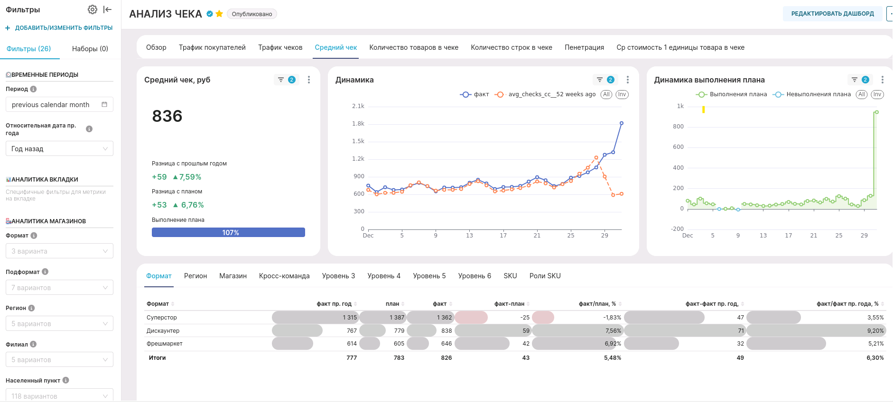
Вкладка 1
Вкладка 2
Вкладка 3
Вкладка 5
Вкладка 6
Вкладка 7
Вкладка 8
Метрика 3
Fact_52_weeks ago
Вкладка 1
Вкладка 2
Вкладка 3
Вкладка 4
Вкладка 5
Вкладка 6
Вкладка 7
Вкладка 8
Вкладка 9
Вкладка 10
Метрика 1
Метрика 2
Метрика 3
Метрика 4
Метрика 5
Метрика 6
Метрика 7
Формат 1
Формат 2
Формат 3

Slide 8
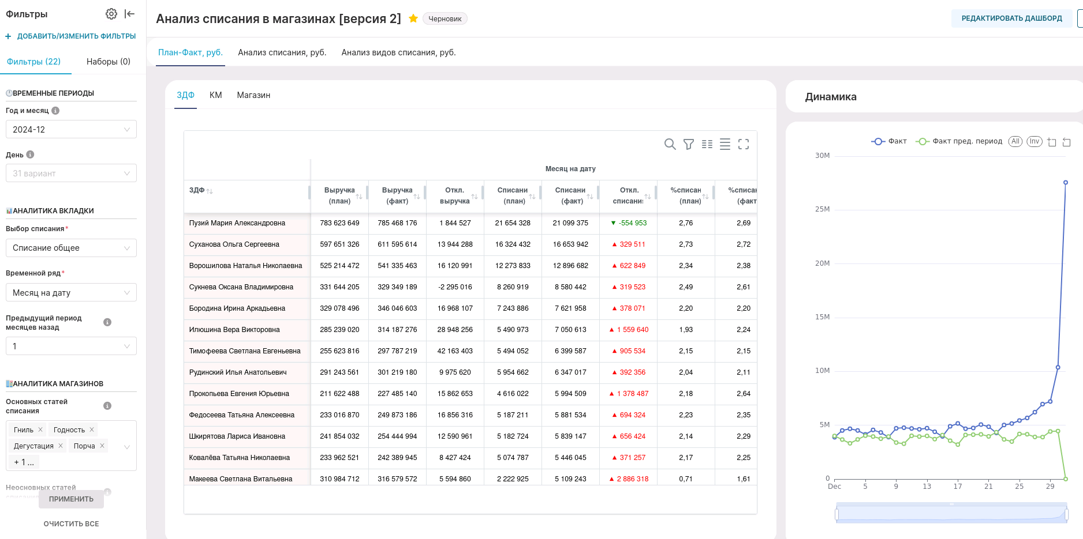
Вкладка 1
Вкладка 2
Вкладка 3
Вкладка 1
Вкладка 2
Вкладка 3
Столбец
Метрика 1
Метрика 2
Метрика 3
Метрика 4
Метрика 5
Метрика 6
Метрика 7
Метрика 8
Показатель 1
Показатель 2
Показатель 3
Показатель 4
Показатель 5
Показатель 6
Показатель 7
Показатель 8
Показатель 9
Показатель 10
Показатель 11
Показатель 12
Показатель 13

Slide 9
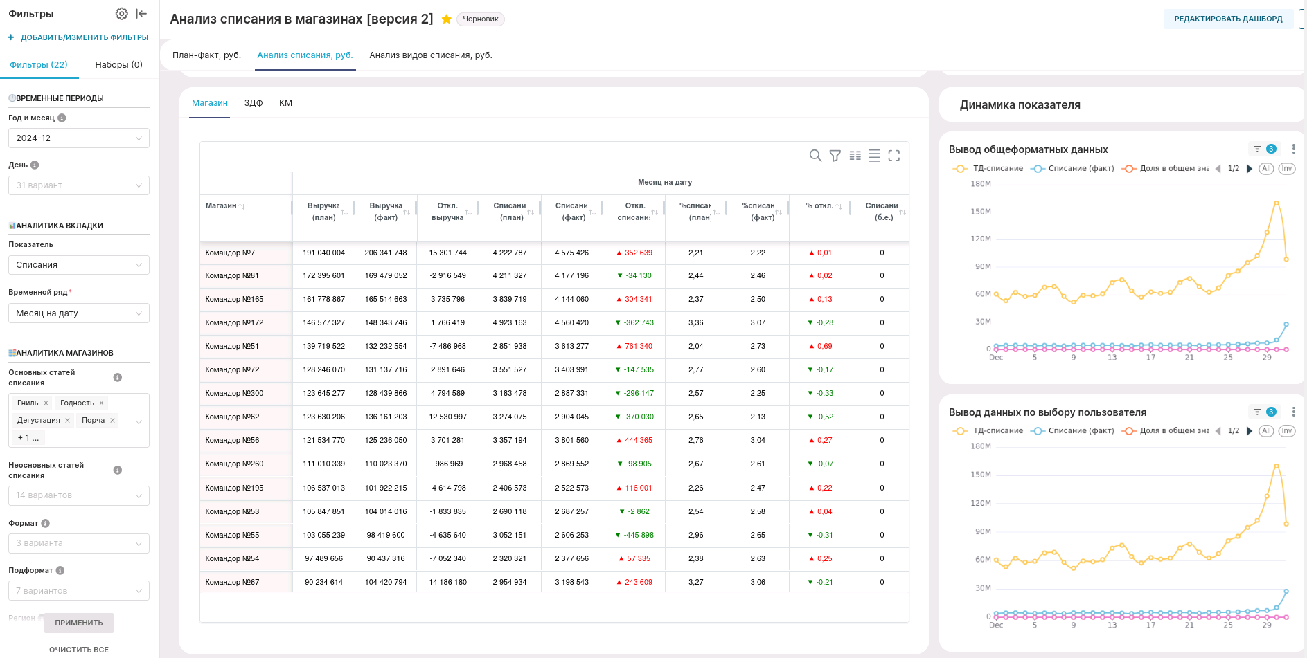
Вкладка 1
Вкладка 2
Вкладка 3
Вкладка 1
Вкладка 2
Вкладка 3
Мет. 1
Мет. 2
Мет. 3
Метрика 1
Метрика 2
Метрика 3
Метрика 4
Метрика 5
Метрика 6
Метрика 7
Метрика 8
Метрика 9
Метрика 10
Показатель 1
Показатель 2
Показатель 3
Показатель 4
Показатель 5
Показатель 6
Показатель 7
Показатель 8
Мет. 1
Мет. 2
Мет. 3
Показатель 9
Показатель 10
Показатель 11
Показатель 12
Показатель 13
Показатель 14
Показатель 15

Slide 10
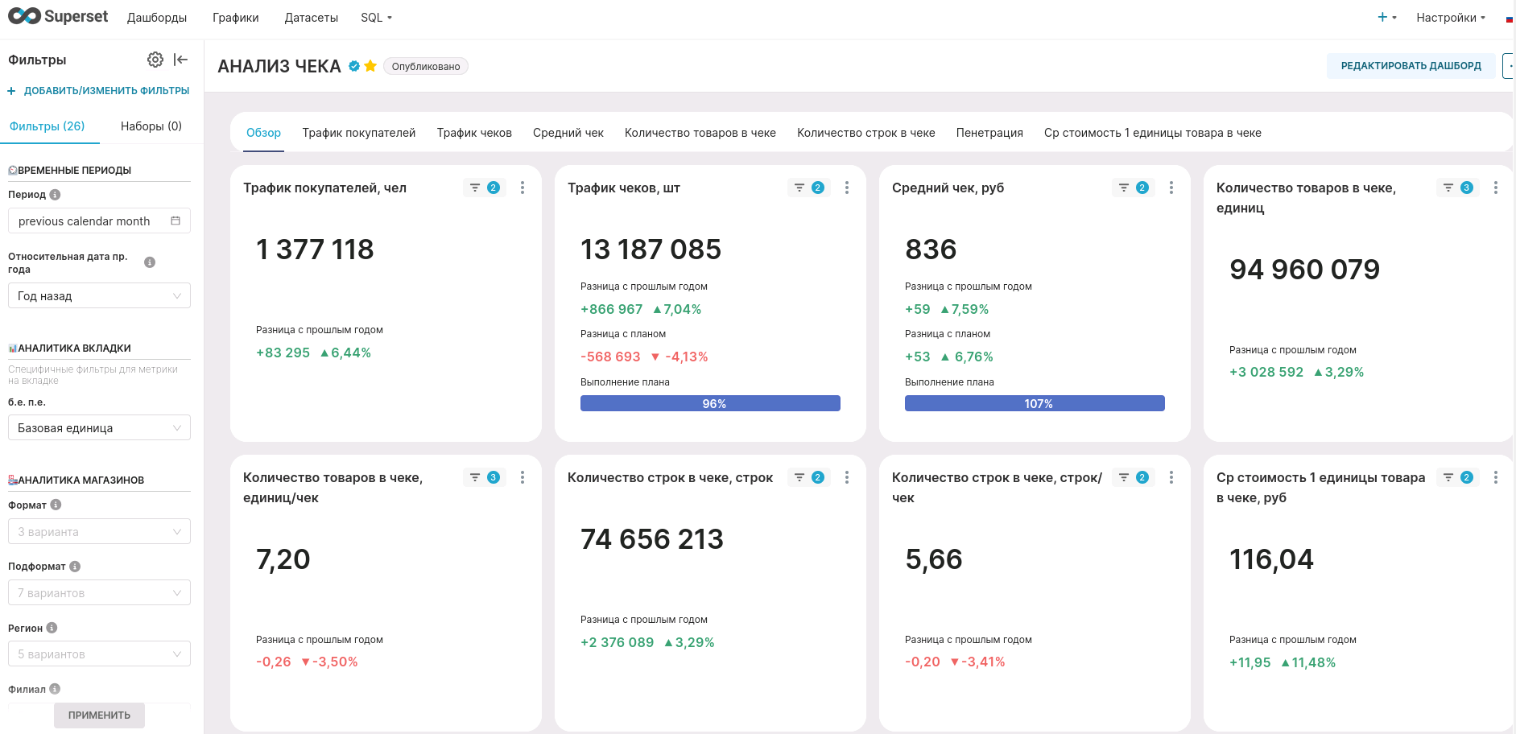
Вкладка 1
Вкладка 2
Вкладка 3
Вкладка 4
Вкладка 5
Вкладка 6
Вкладка 7
Метрика 1
Метрика 2
Метрика 3
Метрика 4
Метрика 5
Метрика 6
Метрика 7
Метрика 8

Slide 11
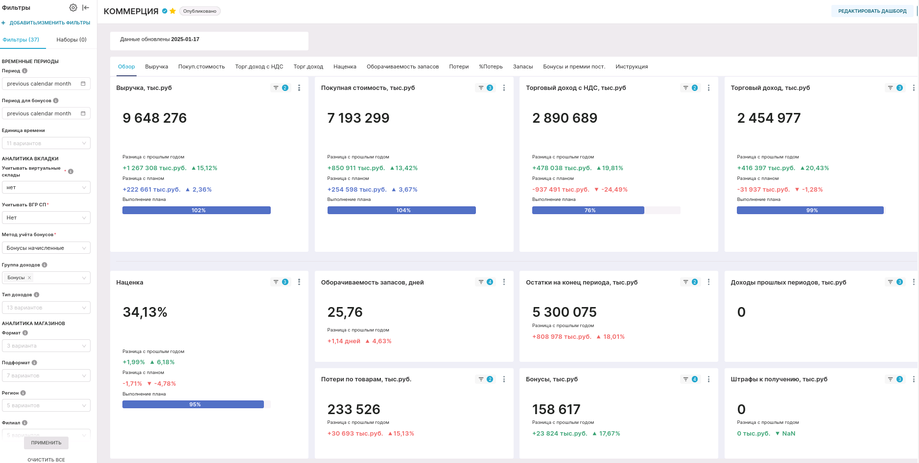
2024-12
Вкладка 1
Вкладка 2
Вкладка 3
Вкладка 4
Вкладка 5
Вкладка 6
Вкладка 7
Вкладка 8
Вкладка 9
Вкладка 10
Вкладка 11
Метрика 1
Метрика 2
Метрика 3
Метрика 4
Метрика 5
Метрика 6
Метрика 7
Метрика 8
Метрика 9
Метрика 10
Метрика 11

Slide 12
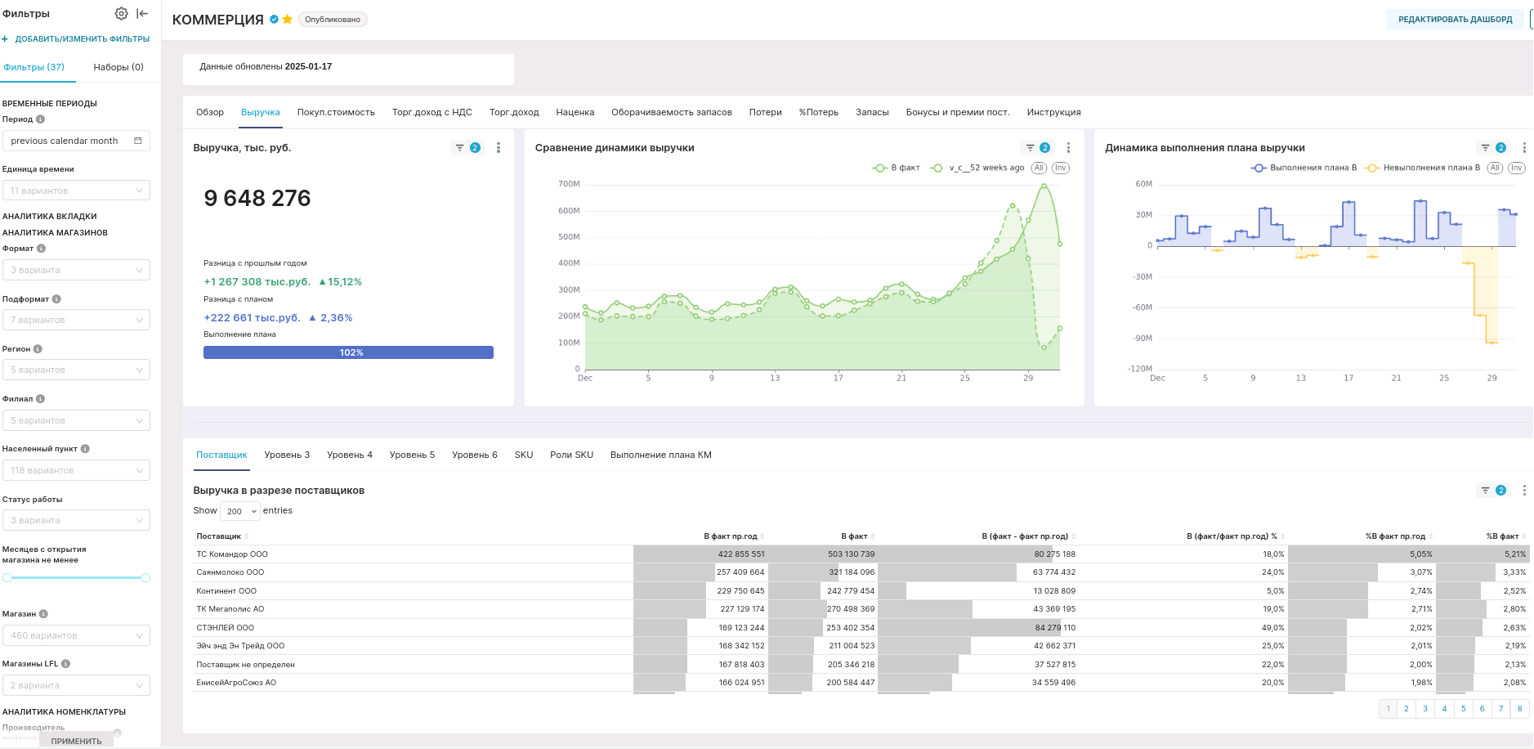
2024-12
Вкладка 1
Вкладка 2
Вкладка 3
Вкладка 4
Вкладка 5
Вкладка 6
Вкладка 7
Вкладка 8
Вкладка 9
Вкладка 10
Вкладка 11
Метрика 1
Метрика 1
Метрика 1
Fact_52_weeks ago
Вкладка 1
Вкладка 2
Вкладка 3
Вкладка 4
Вкладка 5
Вкладка 6
Вкладка 7
Метрика 1
Метрика 2
Метрика 3
Метрика 4
Метрика 5
Метрика 6
Поставщик 1
Поставщик 2
Поставщик 3
Поставщик 4
Поставщик 5
Поставщик 6
Поставщик 7
Поставщик 8

Slide 13
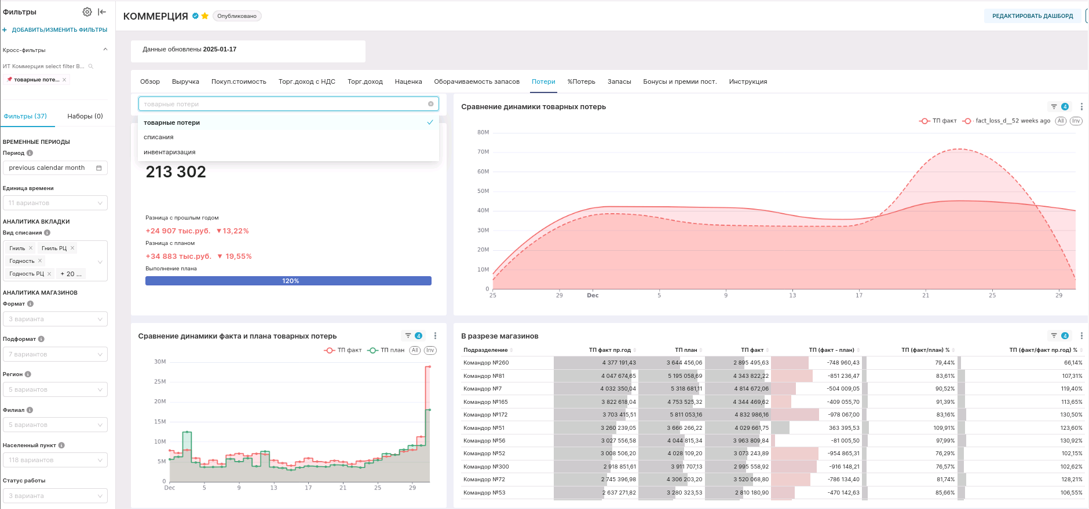
2024-12
Показатель 2
выбранное значение
Вкладка 1
Вкладка 2
Вкладка 3
Вкладка 4
Вкладка 5
Вкладка 6
Вкладка 7
Вкладка 8
Вкладка 9
Вкладка 10
Вкладка 11
Метрика 1
Показатель 1
Fact_52_weeks ago
Показатель 2
Показатель 3
Метрика 1
Метрика 1
Метрика 2
Метрика 3
Метрика 4
Метрика 5
Метрика 6
Магазин 1
Магазин 2
Магазин 3
Магазин 4
Магазин 5
Магазин 6
Магазин 7
Магазин 8
Магазин 9
Магазин 10
Магазин 11

Slide 14
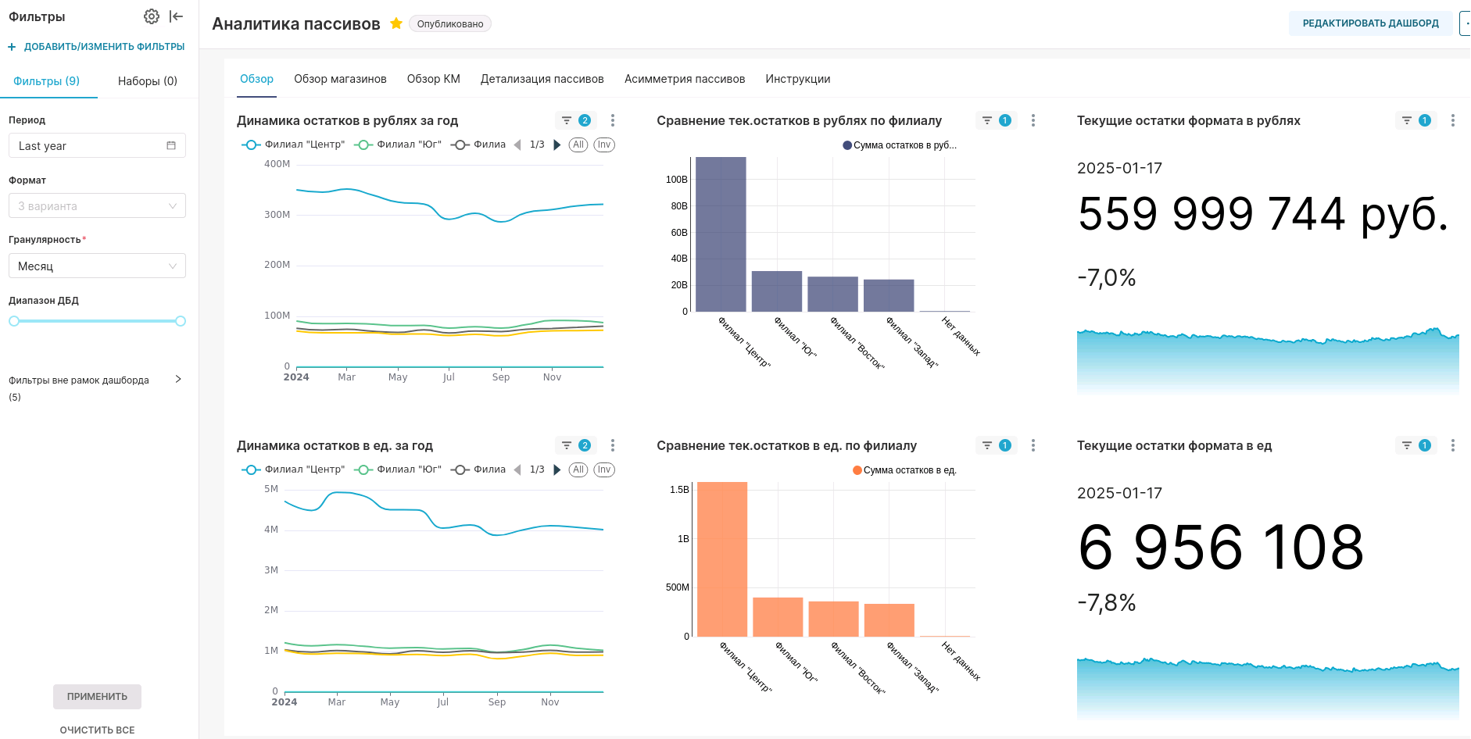
Вкладка 1
Вкладка 2
Вкладка 3
Вкладка 4
Метрика 1
Метрика 1
Метрика 1
Показатель 1
Показатель 1
Показатель 1
Метрика 1
Показатель 1
Показатель 2
Показатель 3
Показатель 4
Показатель 5
Метрика 2
Метрика 2
Метрика 2
Показатель 1
Показатель 1
Показатель 1
Показатель 1
Показатель 2
Показатель 3
Показатель 4
Показатель 5

Slide 15
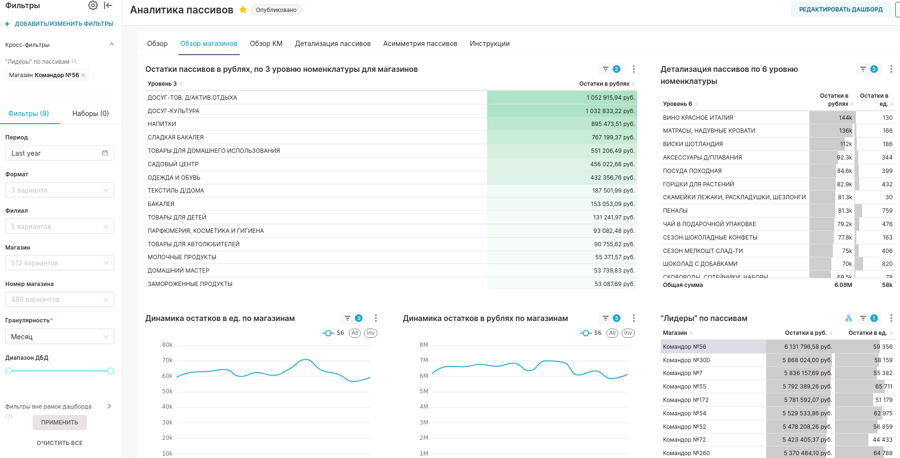
Вкладка 1
Вкладка 2
Вкладка 3
Вкладка 4
Магазин 1
Метрика 1
Метрика 2
выбранное значение
Столбец
Метрика 1
Показатель 1
Столбец
Метрика 2-1
Метрика 2-2
Показатель 1
Показатель 2
Показатель 1
Показатель 3
Показатель 2
Показатель 4
Показатель 3
Показатель 5
Показатель 4
Показатель 6
Показатель 5
Показатель 7
Показатель 6
Показатель 8
Показатель 7
Показатель 9
Показатель 8
Показатель 10
Показатель 9
Показатель 11
Показатель 10
Показатель 12
Показатель 11
Показатель 13
Показатель 12
Показатель 14
Показатель 11
Показатель 15
Метрика 3
Метрика 4
Метрика 5
Магазин 1
Магазин 1
Метрика 5-1
Метрика 5-2
Магазин 1
Магазин 2
Магазин 3
Магазин 4
Магазин 5
Магазин 6
Магазин 7
Магазин 8
Магазин 9

Slide 16
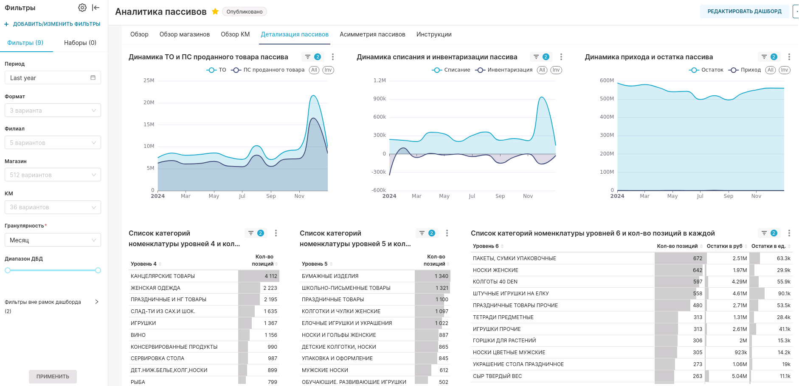
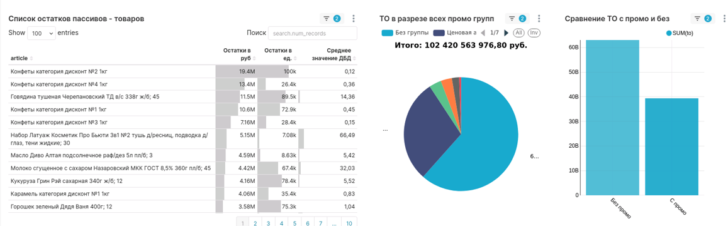
Вкладка 1
Вкладка 2
Вкладка 3
Вкладка 4
Метрика 1
Метрика 2
Метрика 3
Метрика 1-1
Метрика 1-2
Метрика 2-1
Метрика 2-2
Метрика 3-1
Метрика 3-2
Метрика 4
Метрика 5
Метрика 6
Метрика 5-1
Метрика 5-2
Столбец
Метрика 4-1
Метрика 4-2
Метрика 4-3
Показатель 1
Показатель 2
Показатель 3
Показатель 4
Показатель 5
Показатель 6
Показатель 7
Показатель 8
Показатель 9
Показатель 10
Показатель 11
Показатель 1
Показатель 2

Slide 17
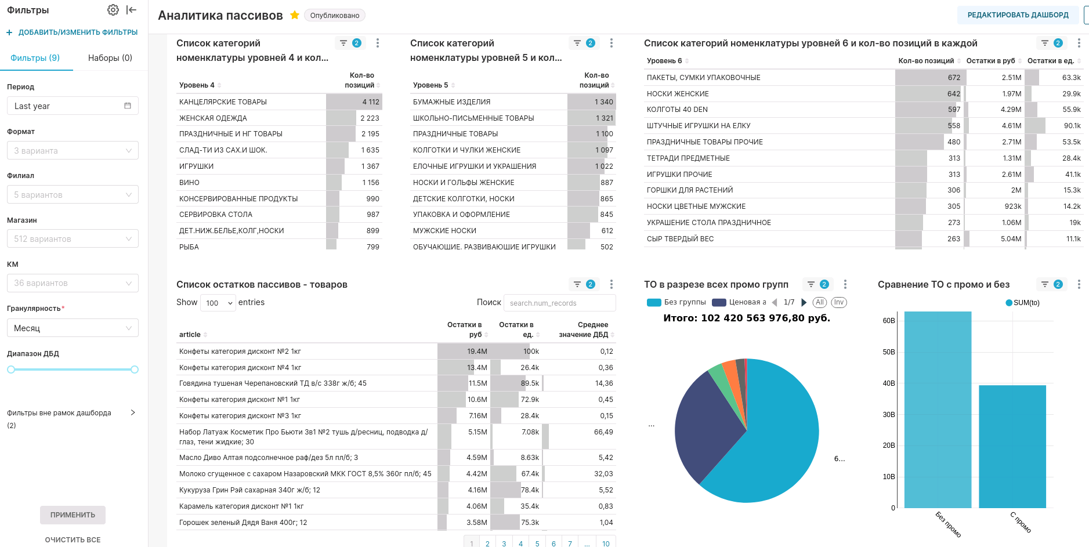
Столбец
Столбец
Столбец
Столбец
Показатель 1
Показатель 2
Показатель 3
Показатель 4
Показатель 5
Показатель 6
Показатель 7
Показатель 8
Показатель 9
Показатель 10
Показатель 11

Slide 18
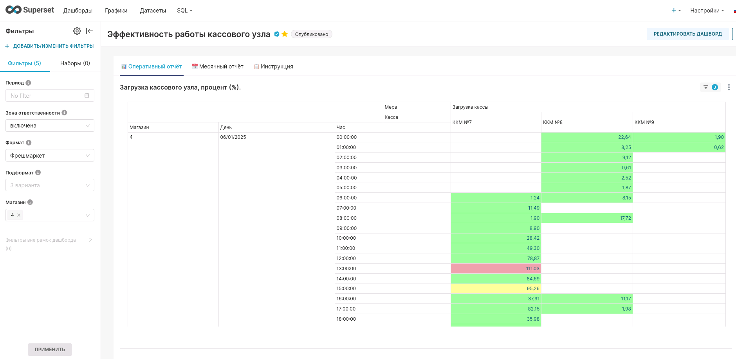
Вкладка 1
Вкладка 2
Метрика 1
Метрика 1
Показатель 1
Показатель 1-1
Показатель 1-2
Показатель 1-3
Магазин 1
Формат 1
Магазин 1

Slide 19
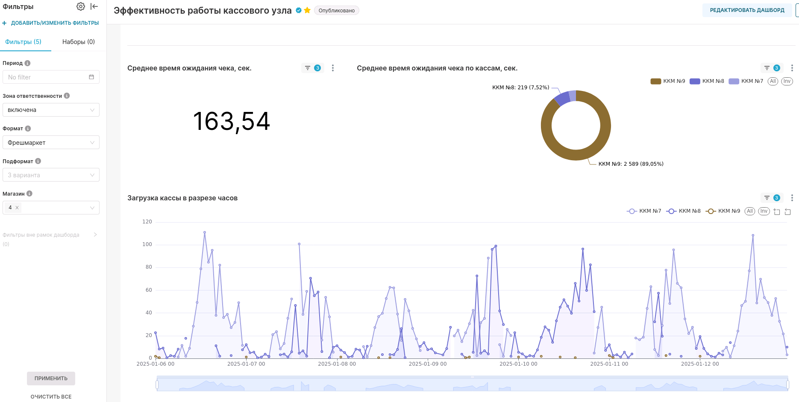
Метрика 2
Метрика 3
Показатель 1-2
Показатель 1-1
Показатель 1-2
Показатель 1-3
Формат 1
Показатель 1-1
Магазин 1
Метрика 4
Показатель 1-3
Показатель 1-2
Показатель 1-1

Slide 20
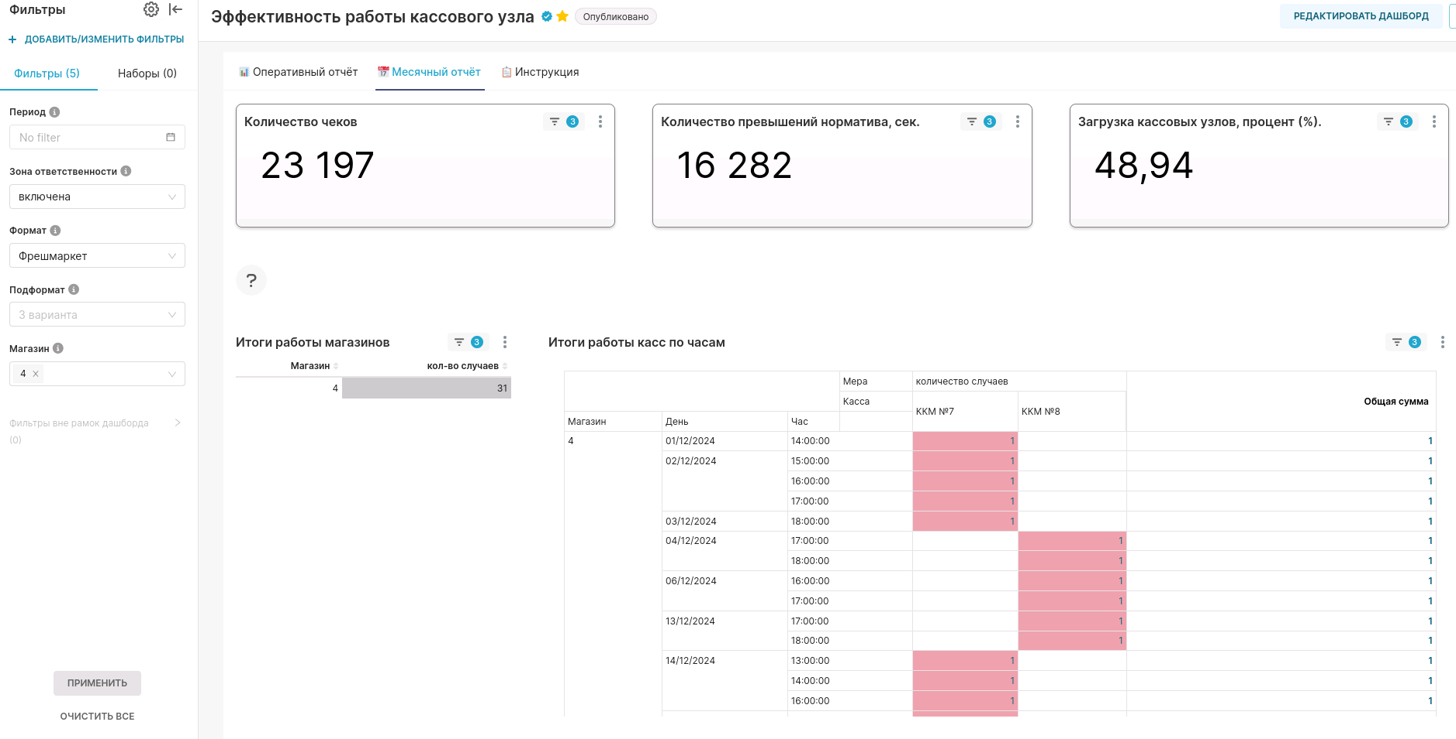

Slide 21
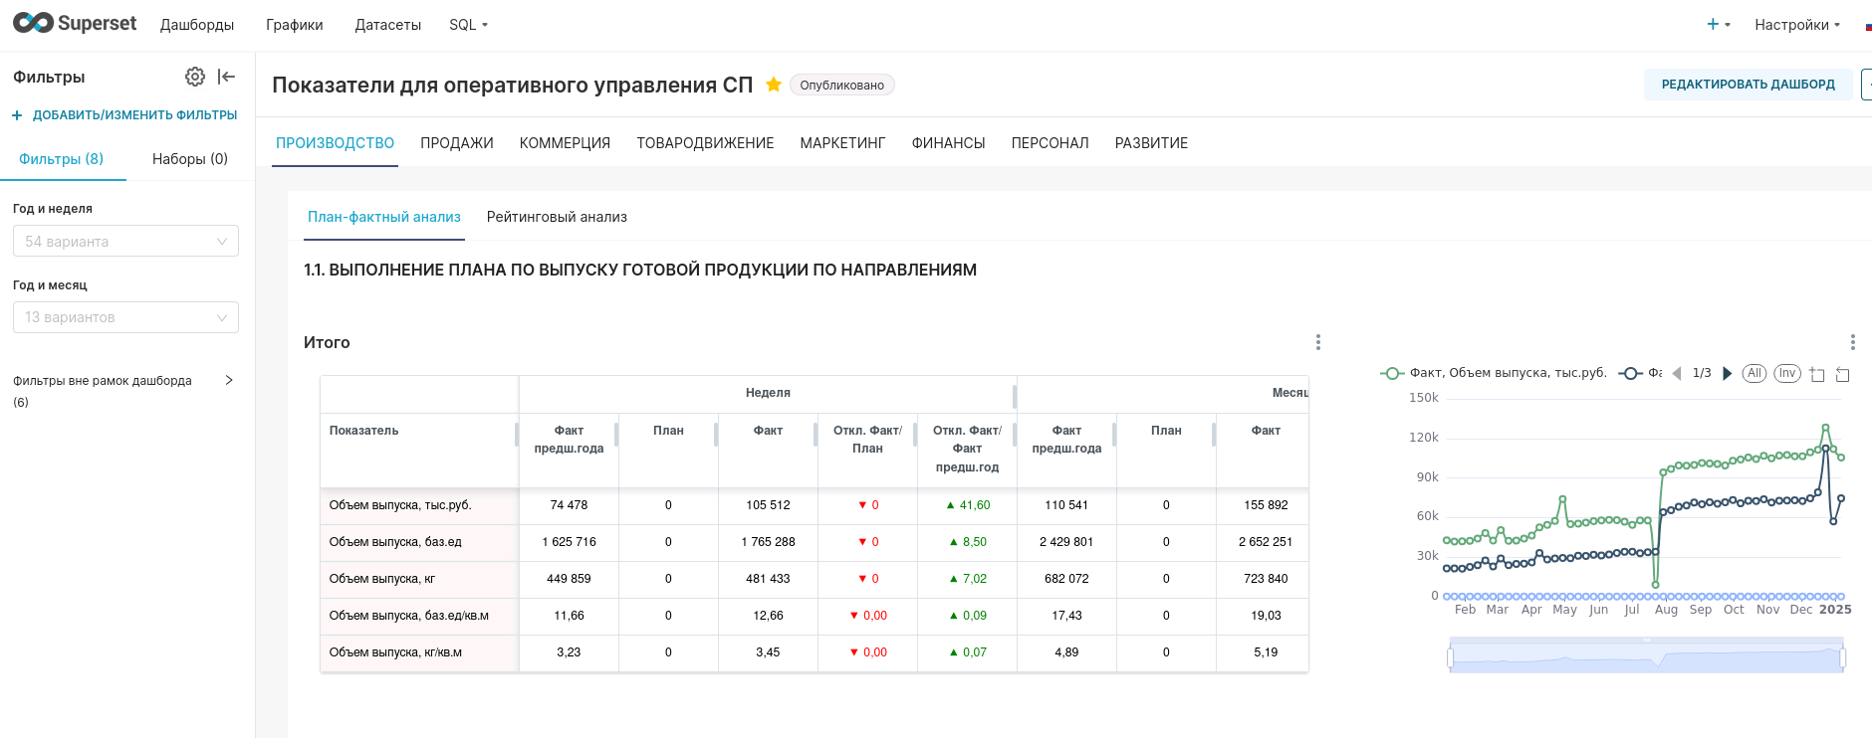
Вкладка 1
Вкладка 2
Вкладка 3
Вкладка 4
Вкладка 5
Вкладка 6
Вкладка 7
Вкладка 8
Вкладка 1
Вкладка 2
Метрика 1
Показатель 1
Метрика 1-1
Метрика 1-2
Метрика 1-3
Метрика 1-4
Метрика 1-5
Метрика 1-6
Метрика 1-6
Метрика 1-6
Показатель 1
Показатель 2
Показатель 3
Показатель 4
Показатель 5

Slide 22
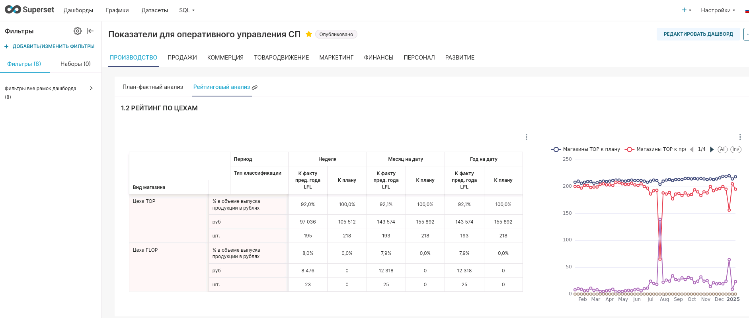
Вкладка 1
Вкладка 2
Вкладка 3
Вкладка 4
Вкладка 5
Вкладка 6
Вкладка 7
Вкладка 8
Вкладка 1
Вкладка 2
Метрика 2
Показатель 1
Показатель 2
Метрика 2-1
Метрика 2-2
Метрика 2-3
Метрика 2-4
Метрика 2-5
Метрика 2-6
Показатель 1
Показатель 1-1
Показатель 1-2
Показатель 1-3
Показатель 2
Показатель 2-1
Показатель 2-2
Показатель 2-3

